Slide 1
Verksamhetens namn
Ev. någon undertext. T.ex. inriktning på verksamheten eller något annat som är utmärkande för just er verksamhet.

Slide 3
Verksamhetens namn (visa var på kartan ni finns)
Totalt ca 7000 medarbetare i Regionen
Tillhör XX-förvaltningen
Ligger under XXX

Slide 4
Personal (punkta upp vilka yrkeskategorier som jobbar i verksamheten)
XXX
YYY
ZZZ
XYZ
Totalt ca XX medarbetare

Slide 5
Att arbeta som X på verksamhet XXX:
Beskriv i punktform saker som:
Arbetets innehåll, viktigaste arbetsuppgifter/områden
Interna och externa samarbeten
Arbete på plats/hybrid/distans
Det bästa med rollen (ev. något citat från medarbetare)
Utmaningar i rollen (var transparent och öppen)
Egenskaper som är bra att ha i rollen
M.m.……

Slide 6
Arbetstider/Schema
Exempel (ändra utifrån hur det ser ut i er verksamhet):
Arbetstider: 7-15.30, 13.30-22.00
Schema 10 veckor, 20 kvällspass, 10 helgpass.
Schema läggs i samråd med enhetschef
Semester

Slide 7
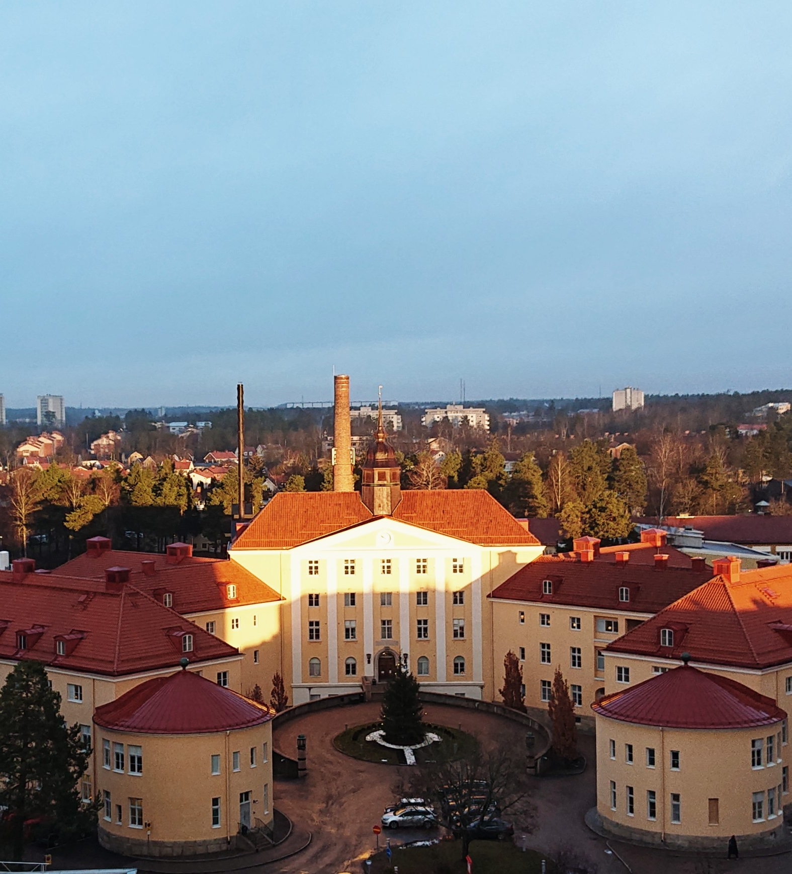
Förmåner
Tjänstepension
Sjukvårdsersättning
APOTEK 10 %
Hälsolyftet
Friskvård 3000:-

